Slide 1
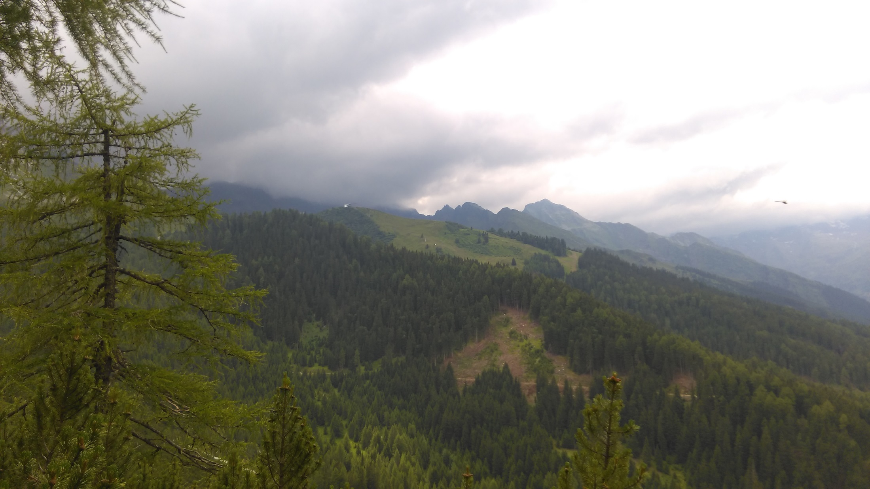
Flora & Fauna der Alpen
Die Vielfalt eines Naturraumes

Slide 2
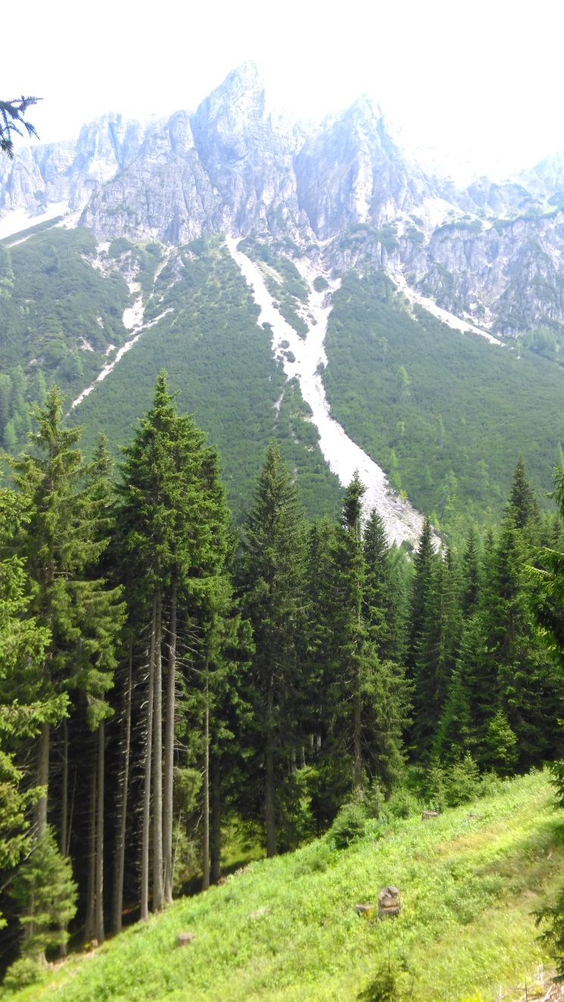
Vegetationsstufen
4000 m: ewiger Schnee, Felsen, Gletscher
2000 m: Nadelwald (Baumgrenze)
3000 m: Almen

Slide 3
Geofaktoren
Vegetation
Boden
Klima
Vegetationszeit < 60 Tage
Durchschnittstemp., Luftdruck + Sonneneinstrahlung sinken, je höher man kommt
Meist grob bis steinig, ab 1400m polygonboden
Bewölkung, NS, Wind, Frost nehmen zu
Jahrestemp. 1-2°C
NS > 1200mm
Oft über ein halbes Jahr mit Schnee bedeckt

Slide 4
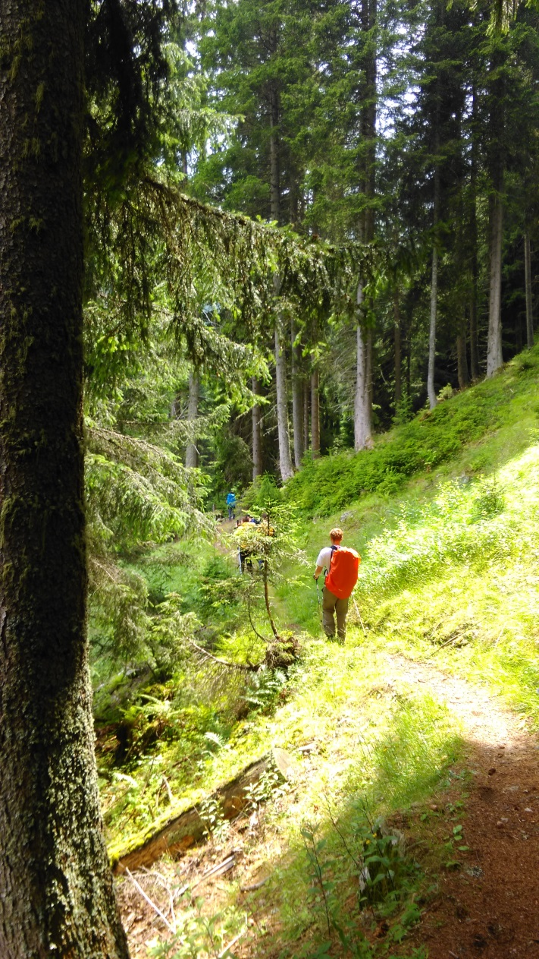
Bergfichtenwälder
Flora & Fauna
Fichten
Wenig Licht am Boden -> geringe Vielfalt der Kraut- und Strauchschicht
Vielfalt an Moosen
Viele Vogelarten und Insekten

Slide 5
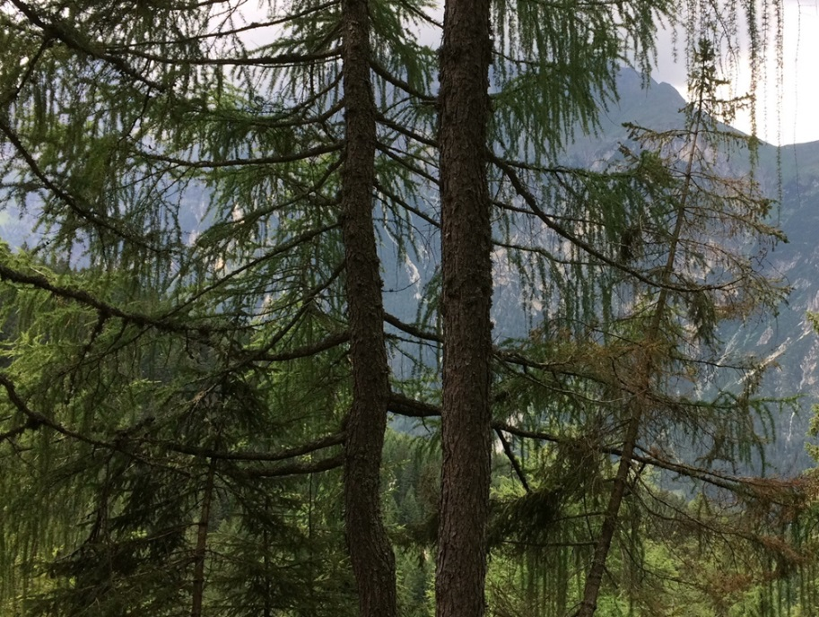
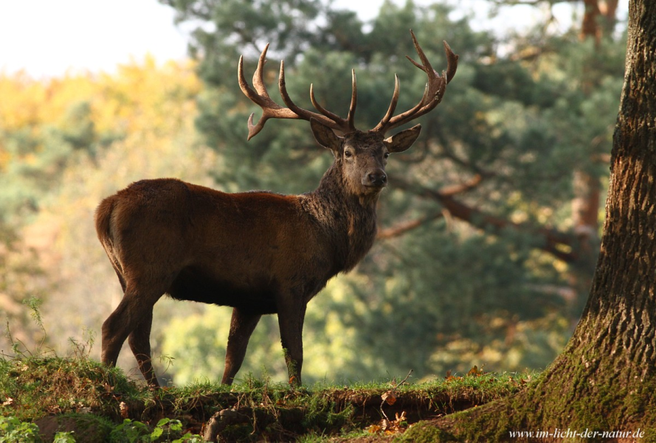
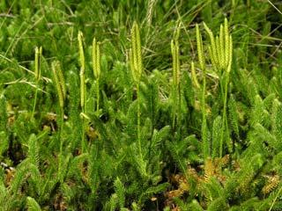
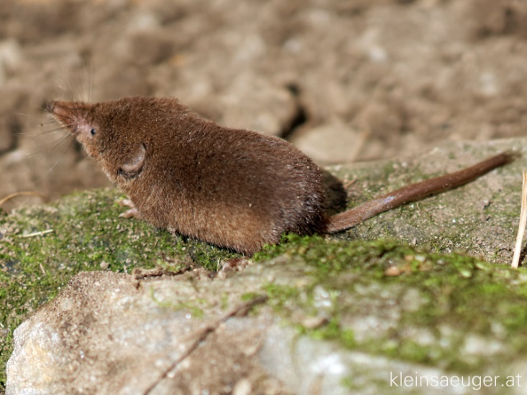
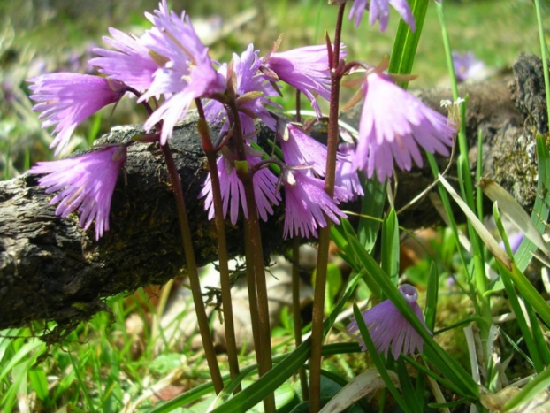
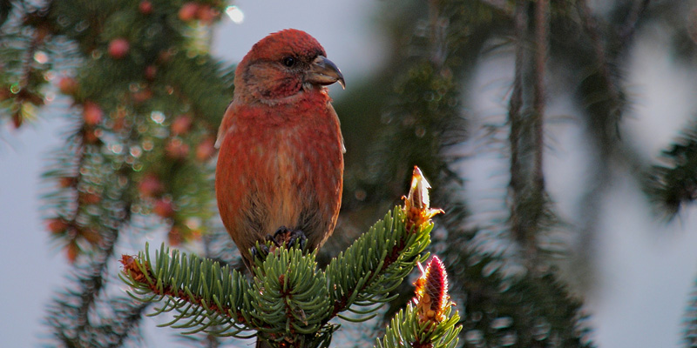
https://naturfotografen-forum.de/o617234-Rothirsch
http://kleinsaeuger.at/sorex-araneus.html
http://www.naturganznah.com/
http://mein.salzburg.com/fotoblog/heimat/2009/04/alpenglockchen.html
http://www.vogelundnatur.de/vogelarten-fichtenkreuzschnabel/

Slide 6
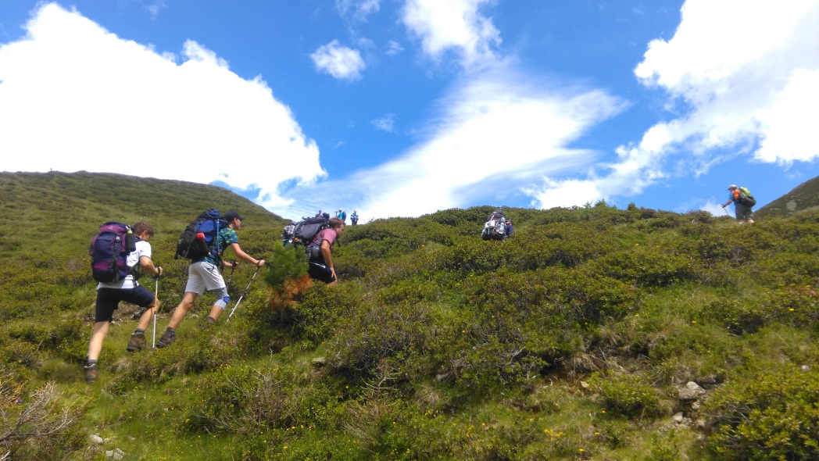
Subalpine Stufe (-2000m)
Flora & Fauna
Fichtenwälder -> Krummholz
Mehrjährig, meist Stauden
Schützt vor Erosion, verhindert Entstehung von Lawinen, bietet Unterschlupf
Tier-Artenärmer als die Waldgebiete
Im Winter fast keine Tiere
Notes:
Mehrjährig, da kurze vegetationszeit nicht reicht um früchte zu reifen

Slide 7
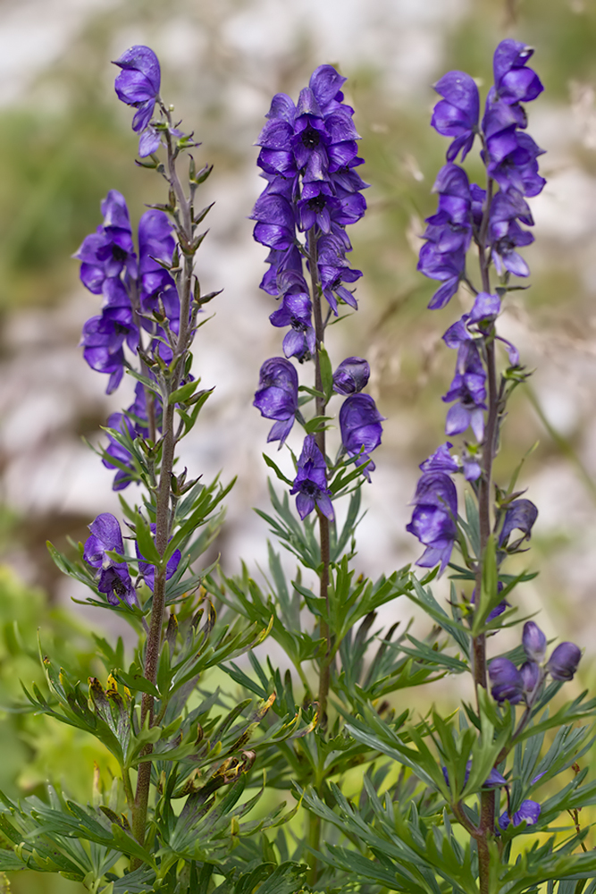
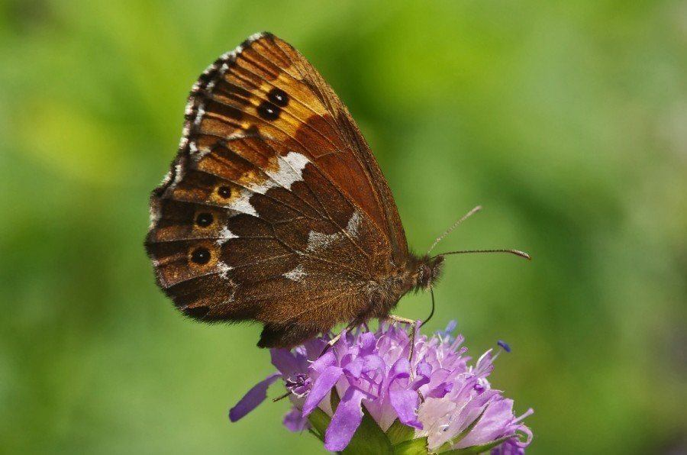
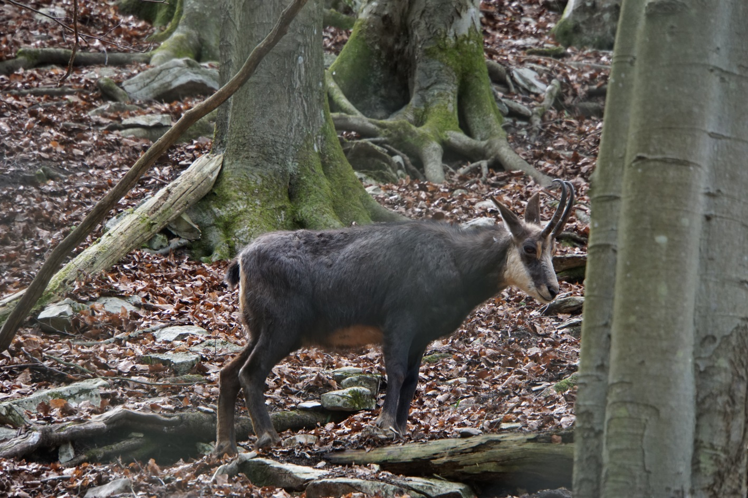
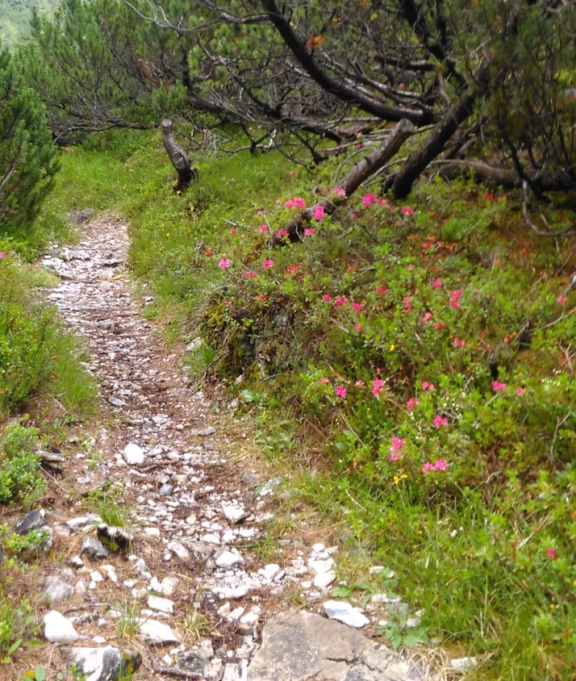
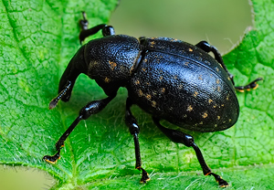
https://www.lepidopedia.de/weissbindiger-mohrenfalter-erebia-ligea/
https://naturfotografen-forum.de/o638115-Blauer%20Eisenhut%20(Aconitum%20napellus)
http://www.eu-insekten.de/details.php?var2=390

Slide 8
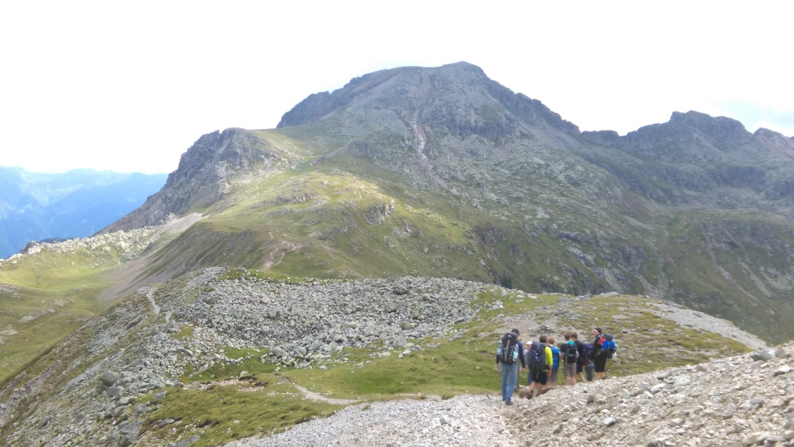
Alpine Stufe (-3000m)
Flora & Fauna
-> Bergwiesen, Kräuter, Moose, Flechten
Typische Pflanzenkissen
Große, bunte Blüten -> Schutz vor UV-Strahlen
Relativ arm an Tierarten
Hauptsächlich Vögel
Pflanzenfresser halten Winterschlaf oder kehren in tiefere Gebiete zurück
Notes:
Bergwiesen, niedrige Sträucher

Slide 9
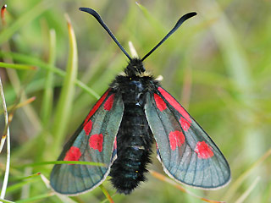
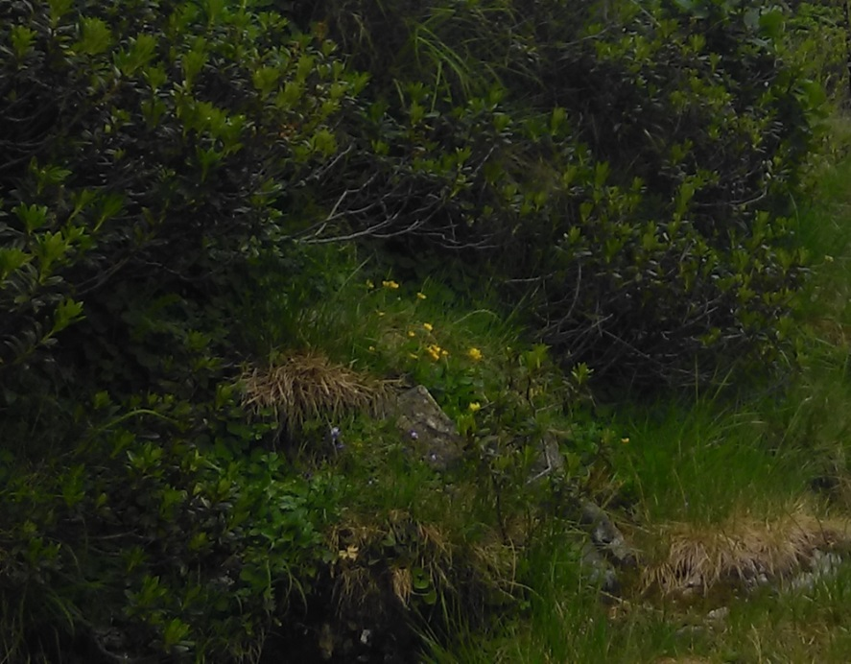
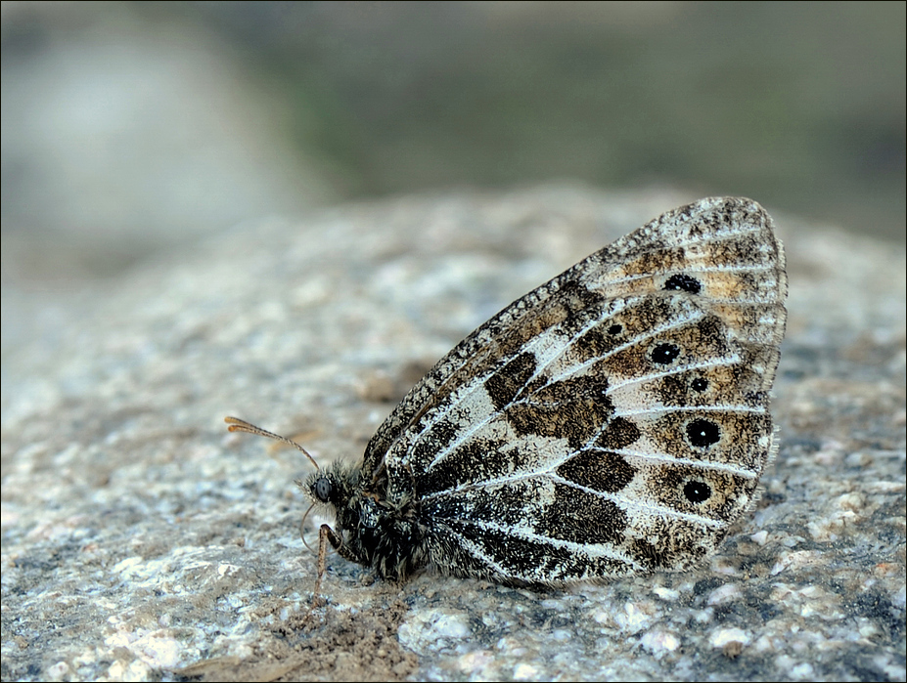
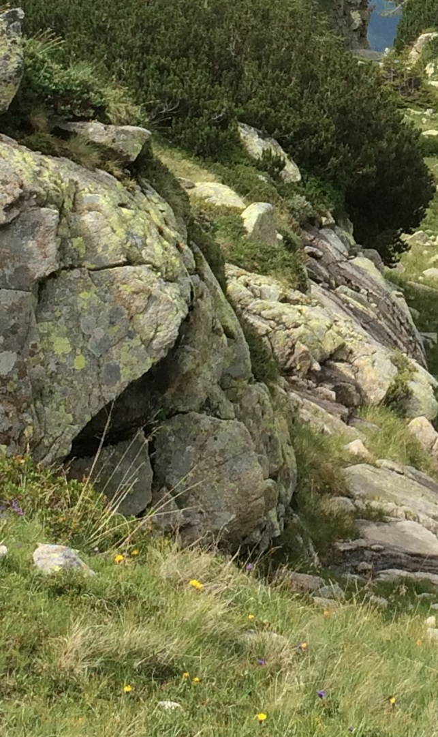
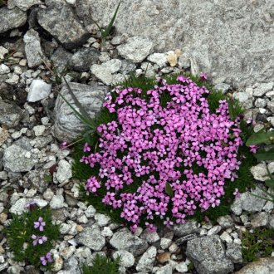
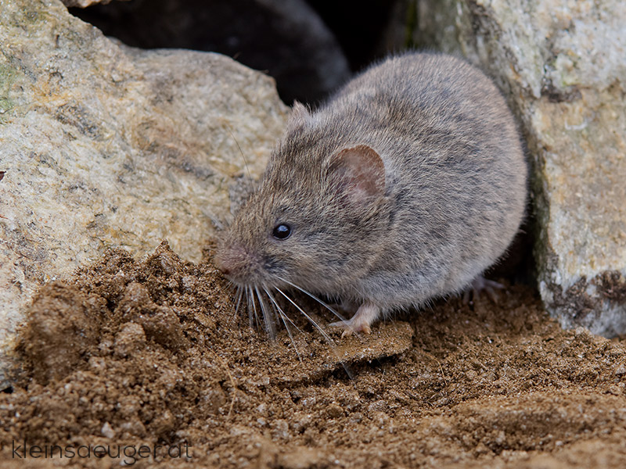
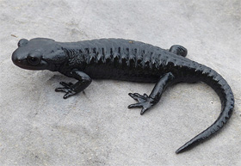
http://www.schmetterling-raupe.de/art/exulans.htm
http://www.fotocommunity.de/photo/gletscherfalter-werner-bartsch/28588398
http://kleinsaeuger.at/chionomys-nivalis.html
http://www.alpenpass.com/alpenblumen/L/L.htm
http://www.waldwissen.net/wald/tiere/reptilien_amphibien_fische/wsl_alpensalamander/index_DE

Slide 10
Quellen
https://www.bund-naturschutz.de/alpen/bedeutung.html
http://haus-und.heimat.eu/geographie/wechselwirkung_der_geofaktoren.html
https://www.planet-wissen.de/natur/gebirge/der_mensch_in_den_alpen/pwielandwirtschaftindenalpen100.html
Andera, Milos: Die Natur Europas. Bildenzyklopädie, Potsdam (Tandem Verlag GmbH) 2013.

